Slide 1
VY_32_INOVACE_AUT2_14
Řídící tyče

Slide 2
Účel
přenos pohybu řízení vytvořených převodkou řízení na rejdová kola
přenos síly a její změna podle potřeby
nastavení vzájemné polohy rejdových kol
vedení kol v určitém rozchodu vůči sobě

Slide 3
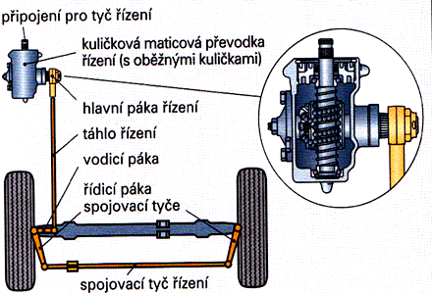
Hlavní části
spojovací řídící tyče
kulové klouby
řídící páky

Slide 4
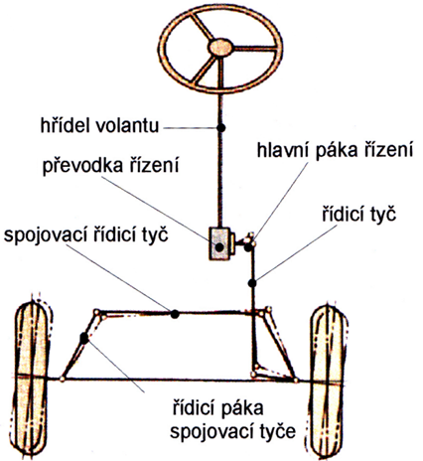
Spojovací a řídící tyče tuhé nápravy
U tuhé nápravy kola nemění svou vzájemnou polohu a proto lichoběžník řízení zůstává stejný. U tuhé nápravy se používá jednodílná spojovací tyč, která je spojená s oběma řídícími pákami.

Slide 5
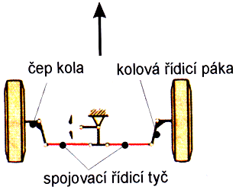
Spojovací a řídící tyče
výkyvné nápravy
Z důvodu nezávislého zavěšení rejdových kol se u výkyvných náprav používají dělené spojovací tyče:
Dvoudílné spojovací tyče
Trojdílné spojovací tyče

Slide 6
Dvoudílné spojovací tyče
a) dvoudílná spojovací tyč souměrně dělená

Slide 7
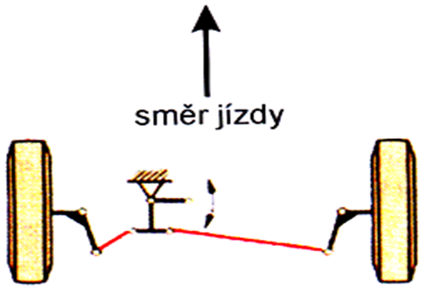
Dvoudílné spojovací tyče
b)dvoudílná spojovací tyč nesouměrně dělená

Slide 8
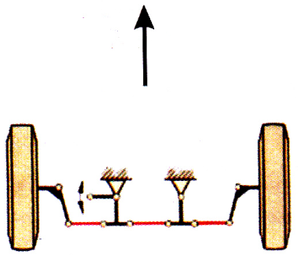
Trojdílné spojovací tyče

Slide 9
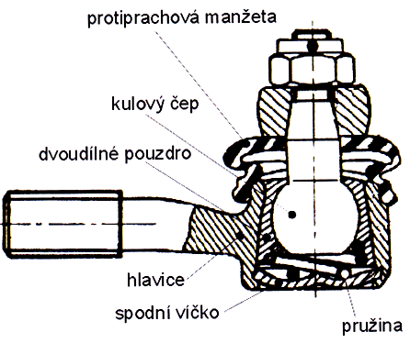
Kulové klouby řízení
Vzhledem k rozdílnému upevnění řídícího ústrojí není pohyb tyčí rovinný, ale prostorový, proto se pro vzájemné spojení používají kulové klouby.

Slide 10
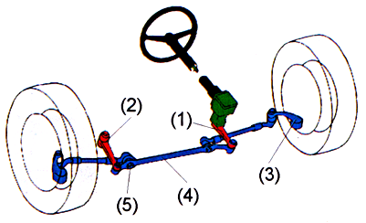
Kulové klouby řízení
Spojení pomocí kloubů:
a) maticové nebo šnekové řízení
1 – hlavní řídící páka
2 – pomocná řídící páka
3 – kolová řídící páka
4 – spojovací řídící tyč
5 – kulový kloub

Slide 11
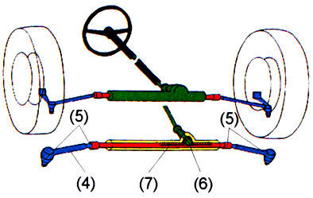
Kulové klouby řízení
b) hřebenové řízení
4 – spojovací řídící tyč
5 – kulový kloub
6 – pastorek
7 – hřebenová tyč

Slide 12
Použitá literatura
GSCHEIDLE, Rolf. Příručka pro automechanika. 3. přeprac. vyd. /. Překlad Iva Michňová, Zdeněk Michňa, Jiří Handlíř. Praha: Europa - Sobotáles, 2007, 685 s. ISBN 978-80-86706-17-7.
PILÁRIK, Milan a Jiří PABST. Automobily. Vyd. 1. Praha: Informatorium, 2000, 3 sv. ISBN 80-86073-65-33.
JAN, Zdeněk a Bronislav ŽDÁNSKÝ. Automobily: Podvozky. Brno: Avid, 2001, 199 s. ISBN 978-80-87143-03-2.

